Slide 1
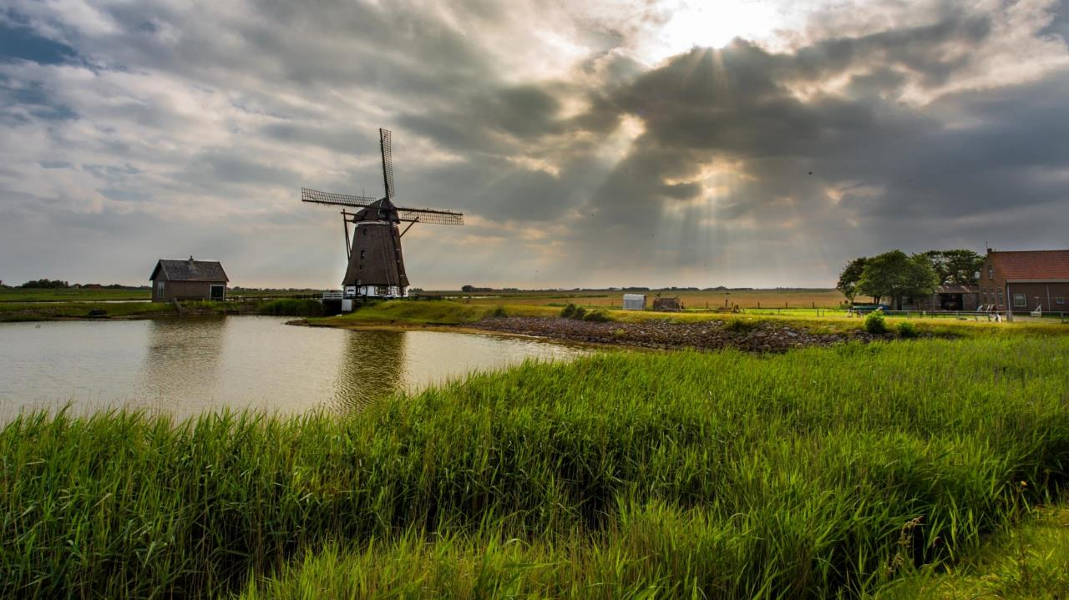
Geonovum
Workshop API Tiles
Roel van den Berg, Arnoud de Boer, Rolf Jonker

Slide 2
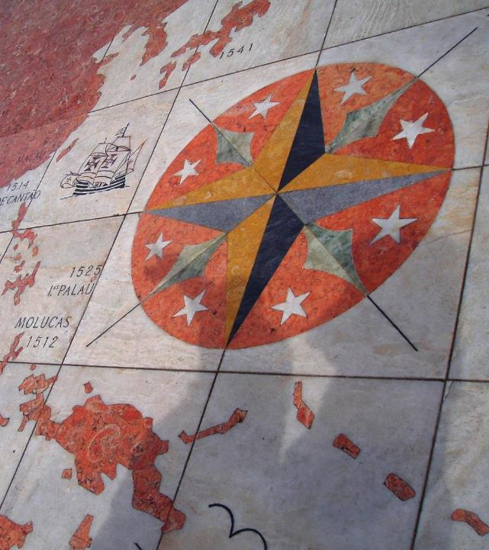

Programma
Introductie
Theorie: Basisprincipes van OGC API Tiles
Pauze
Praktijk: Werken met OGC API Tiles
Lunch
Basisprincipes van OGC API Styles voor Tiles
Pauze
Praktijk: Werken met OGC API Tiles & Styles
Afsluiting en Vragenronde
Tiles in the floor of the monument of discovery in Lisbon, Portugal.
(Lee Cannon April 2010, CC-BY-SA,
https://www.flickr.com/photos/leecannon/5127274297)

Slide 3

Even voorstellen
Wie ben jij?
Wat brengt jou hier vandaag?
Wat is iets waar je recent enthousiast over bent geworden?

Slide 4
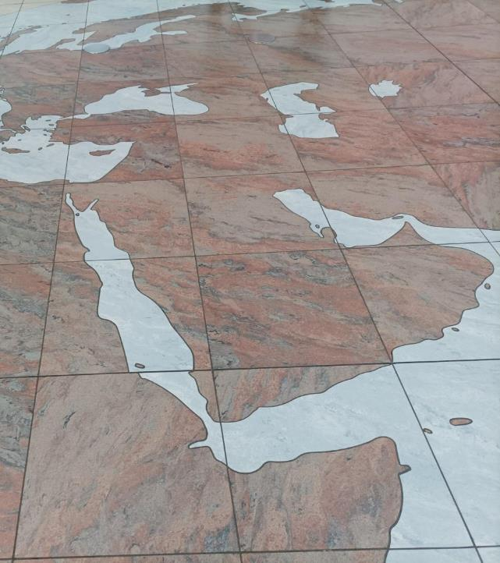
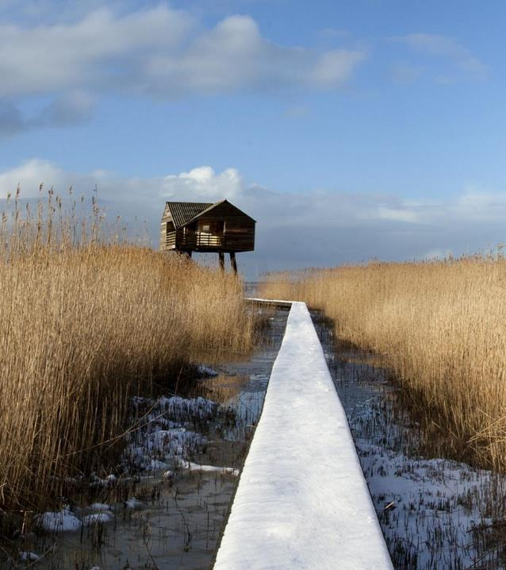
Benodigdheden
Laptop per deelnemer
QGIS of Visual Studio of Notepad
Internetverbinding (Geonovum-Gast)
Oefenbestanden (PDOK) en handleiding (GitHUB)
Tiles in the floor of the terminal 2 of the Prague Airport, Czech Republic. (Joan Masó, September 2022, CC0)

Slide 5
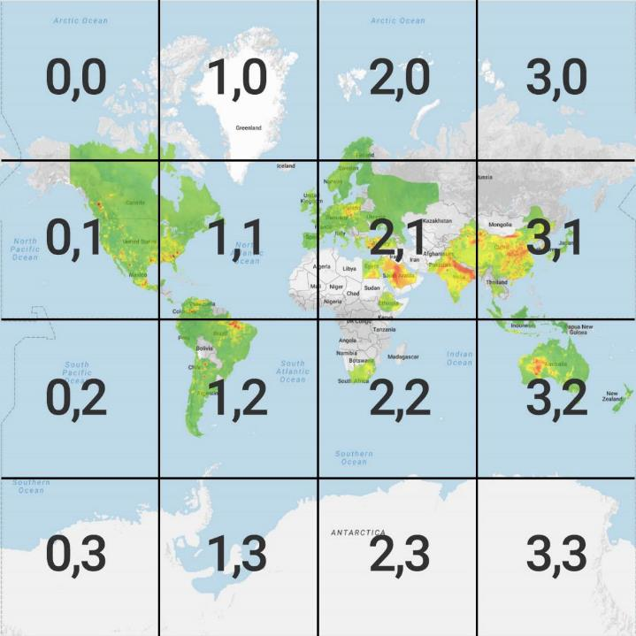
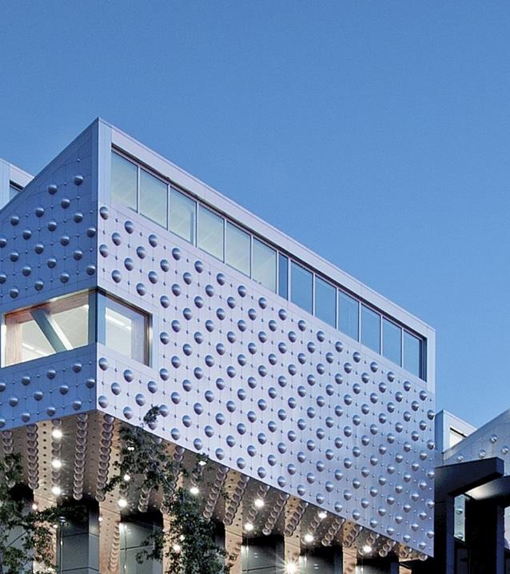
Theorie: Basisprincipes van OGC API Tiles

Slide 6
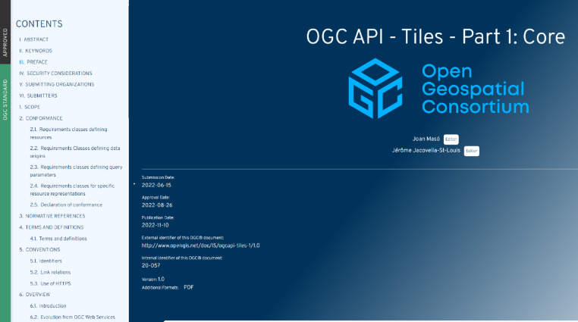
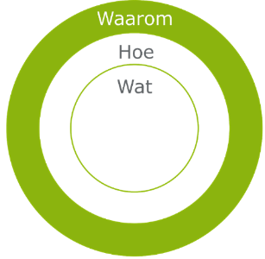
Waarom OGC API TILES

Slide 7
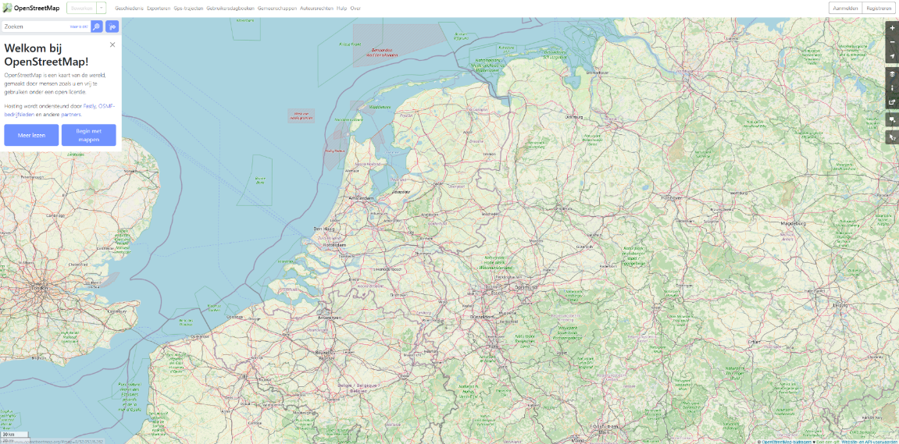
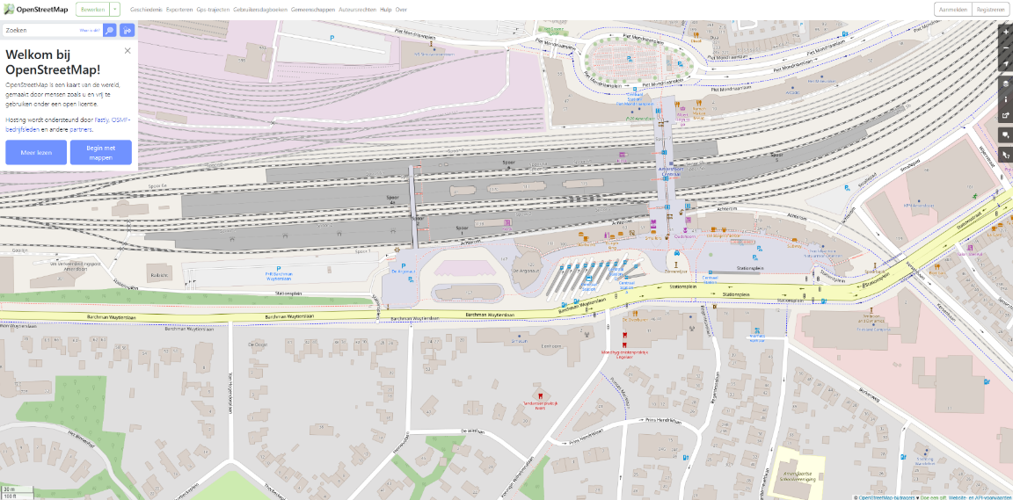
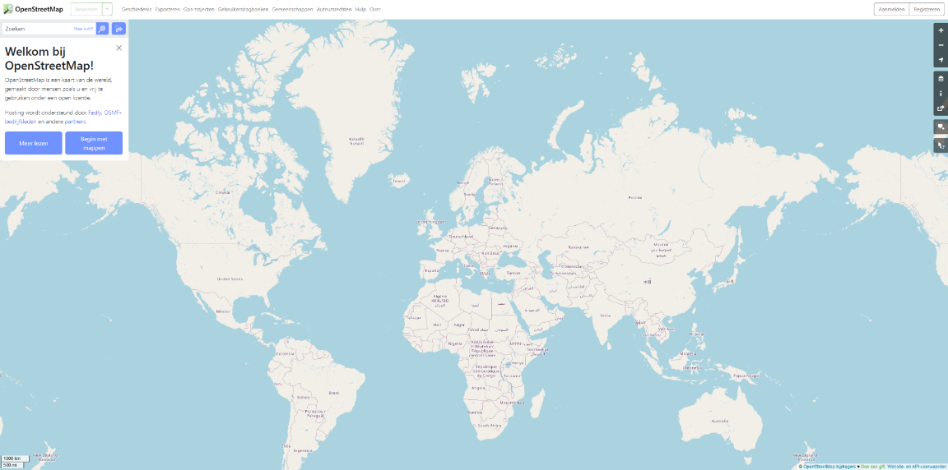
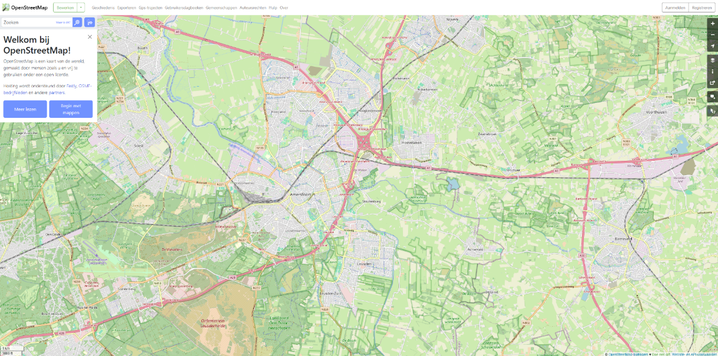
Waarom tiles?

Slide 8
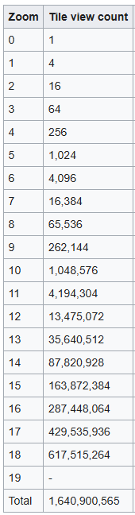

Waarom tiles?
Hoeveel kaarten zijn er in Open Street Maps?
1.640.900.565 kaarten
Hoeveel data is er totaal in Open Street Maps?
Pre-rendering all tiles would use around 54 TB of storage
Bron: (https://wiki.openstreetmap.org/wiki/Tile_disk_usage)

Slide 9

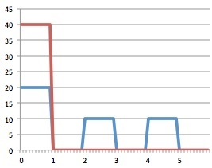
Waarom tiles?

Slide 10
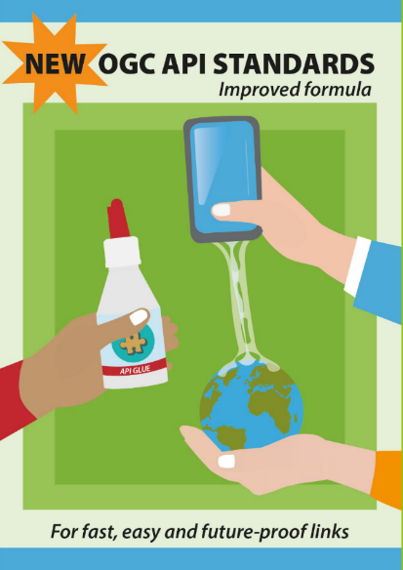




Waarom een API?
Makkelijker voor web-ontwikkeling
Zowel binnen als buiten het Geodomein
OpenAPI beschrijving voor de werking
Intuïtief
Beter te vinden door zoekmachines

Slide 11
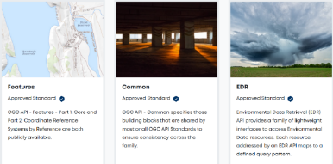
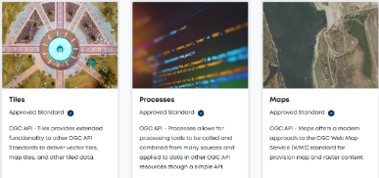
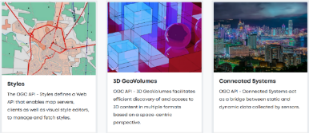
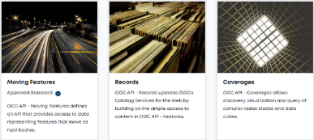
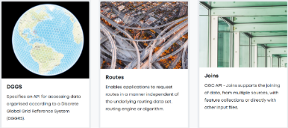
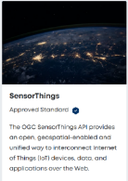
Waarom een API?
Goed te combineren met andere API’s

Slide 12
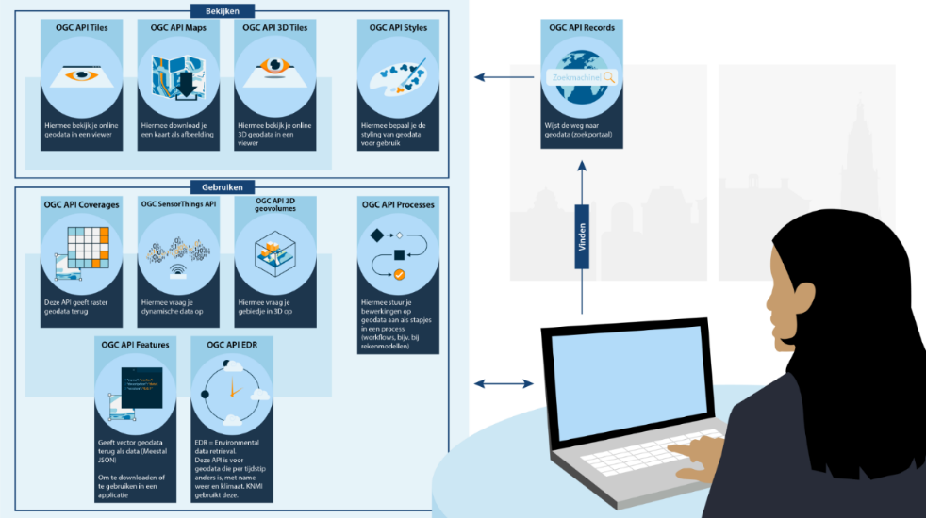
Waarom een API?

Slide 13
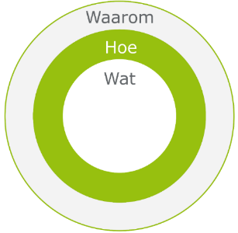
Hoe werkt de OGC API Tiles?

Slide 14
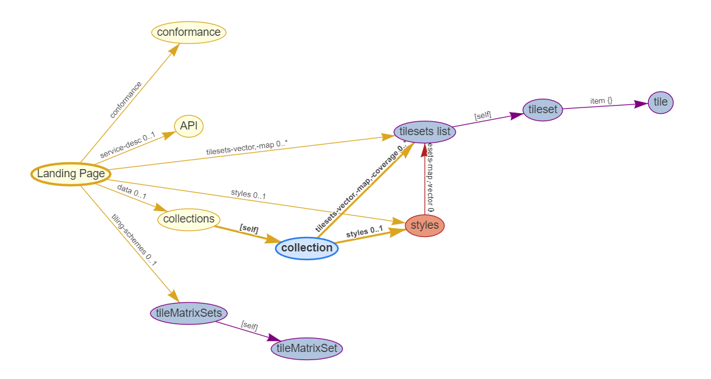
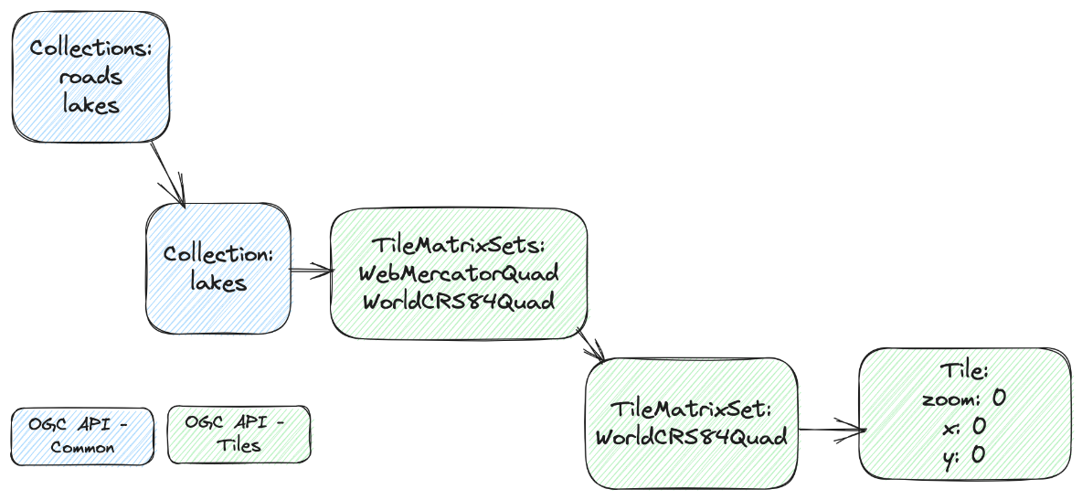

OGC API Tiles building blocks
TileMatrix
TileMatrixSet
TileMatrixSets
TileSet
Tile

Slide 15
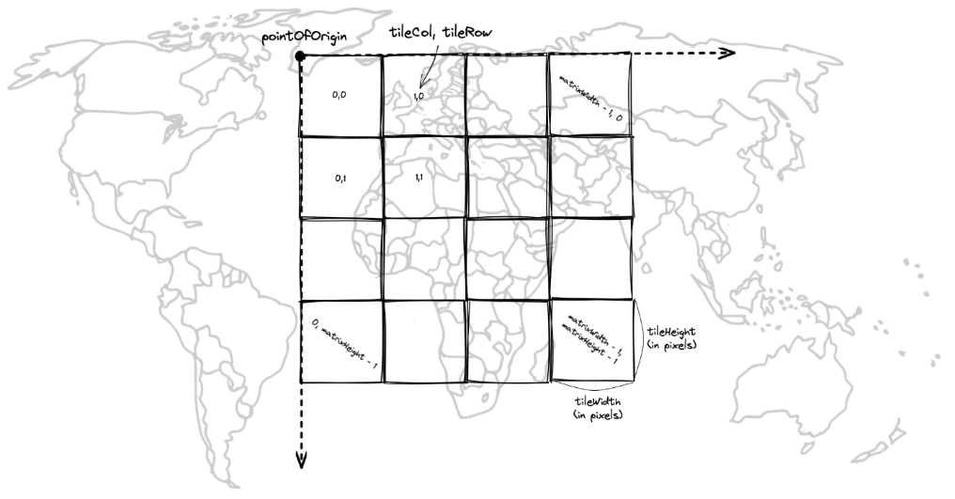
Tile Matrix

Slide 16
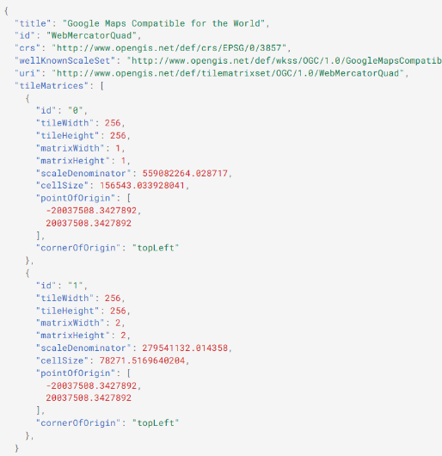
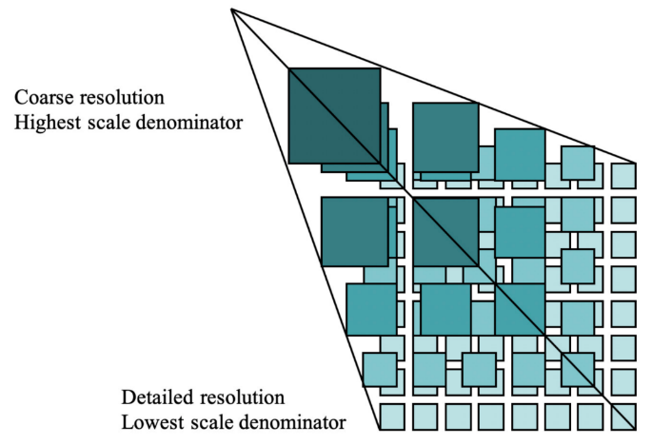
Tile matrix Set

Slide 17
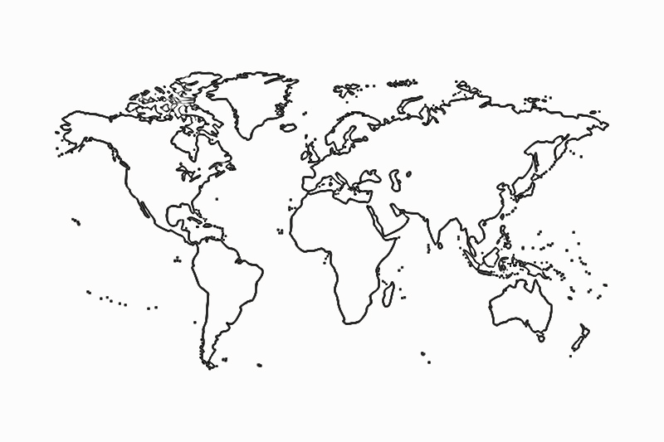
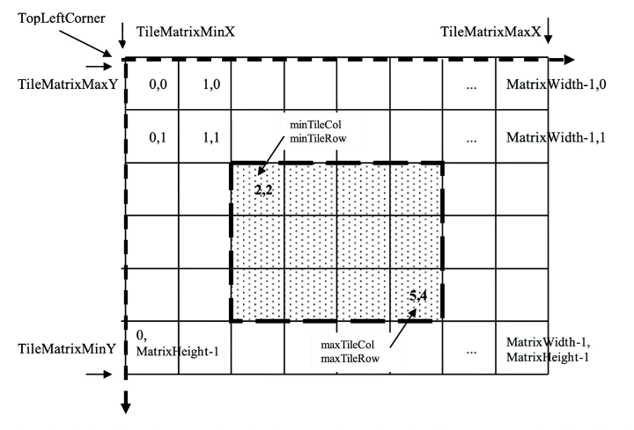
TileMatrixSet
https://docs.ogc.org/is/17-083r2/17-083r2.html

Slide 18
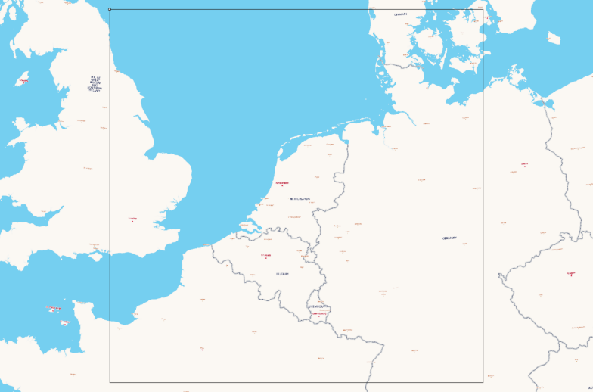
TileMatrixSet NetherlandsRDNewQuad

Slide 19
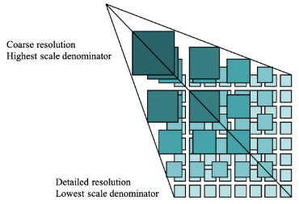
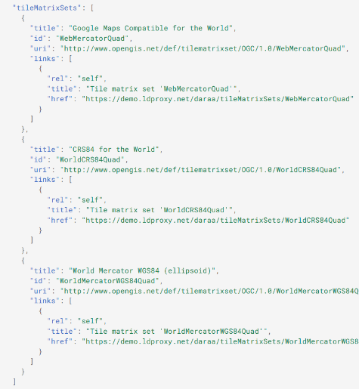
TileMatrixSets

Slide 20
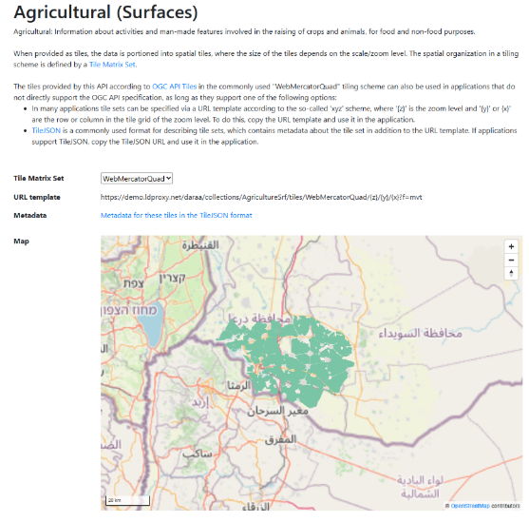
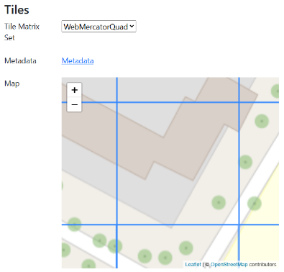
TileSet

Slide 21
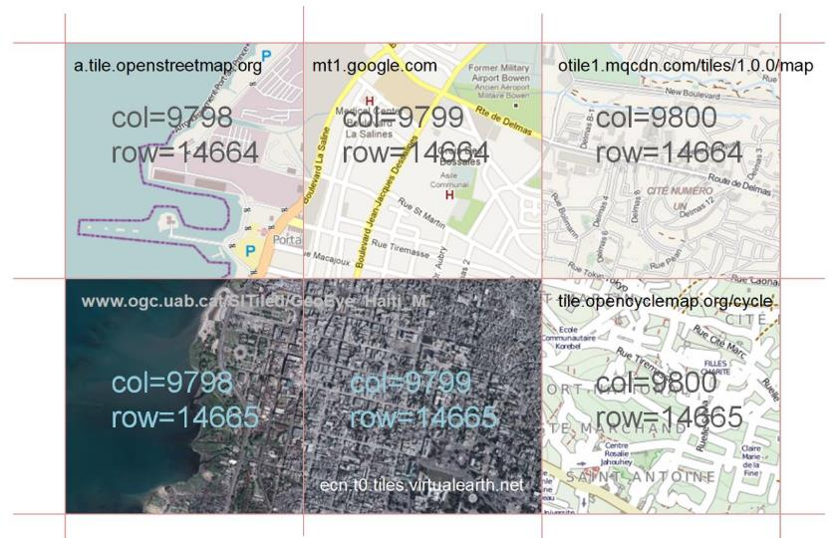
Tiles

Slide 22
Request
https://api.pdok.nl/lv/bgt/ogc/v1/tiles/NetherlandsRDNewQuad/{z}/{y}/{x}?f=mvt https://api.pdok.nl/lv/bgt/ogc/v1/tiles/NetherlandsRDNewQuad/12/2046/2049?f=mvt
OGC API Endpoint
Conform Mapbox Vector Tiles (MVT)
Request Tiles
Deze tegel (rij {x} kolom {y})
Op dit zoomniveau {z}
Conform deze tileMatrixSet (projectie)

Slide 23
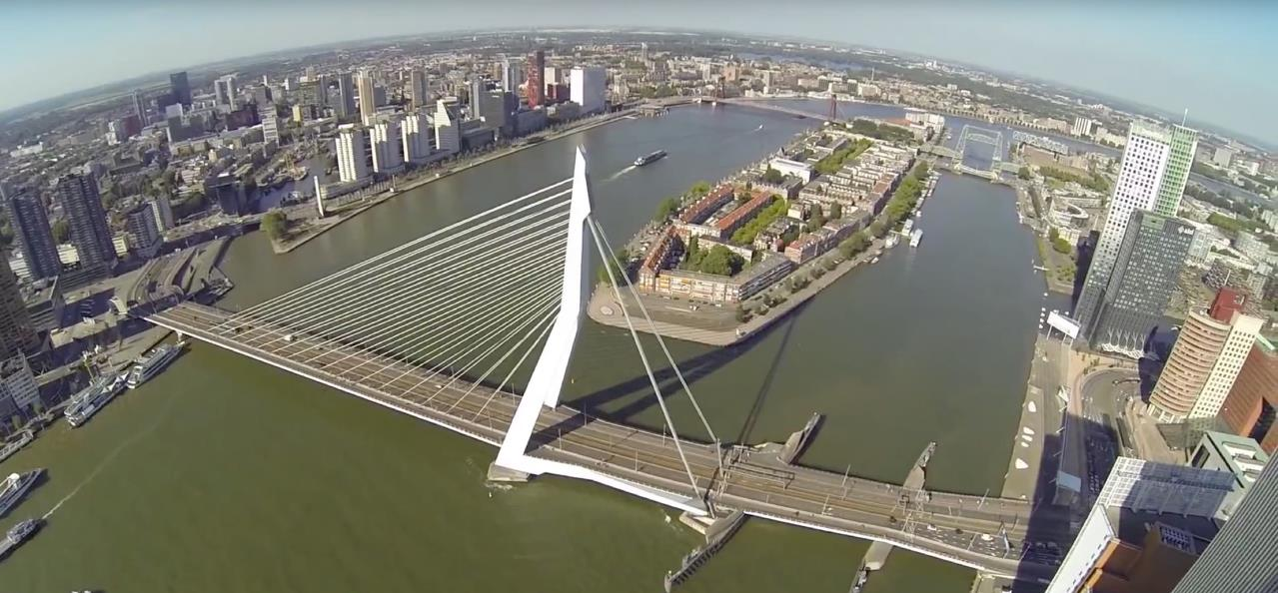
Vectortiles bij PDOK Vectortiles volgens OGC API Tiles standaard
20 juni 2023

Slide 24

Intro
Intro PDOK
Rol vectortiles
OGC API (Tiles) + Demo
MVT: Wat is? Wat kan?
Hoe zorgt PDOK voor nette vectortiles

Slide 25
TL;DW
Vectortiles = visualisatie
Vectortiles: clientside meer mogelijk
Tiles in OGC API in samenhang met features
PDOK vectortiles zijn correct

Slide 26
























Intro PDOK
Inwinning data
Beheer data
Opdrachtgeving:
Uitvoering:
Advisering
Verstrekking data
Data-aanbieders:

Slide 27
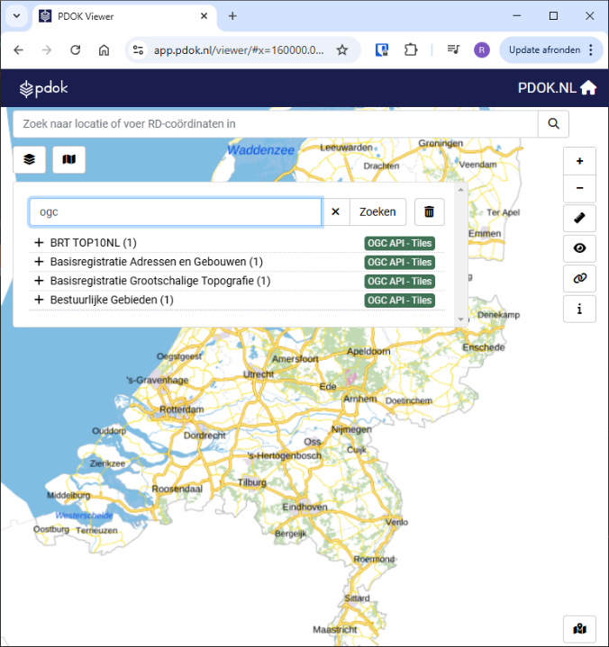


Rol vectortiles
metadata
dataset
data
visualisatie
download
bevraging
atom
WFS
WMS
webservices
WCS
WMTS
Download API
eigen beheer
OGC API Tiles
Locatieserver
OGC API Features
OGC API Features
OGC API Tiles
OGC 3D GeoVolumes
vector
raster
3D

Slide 28
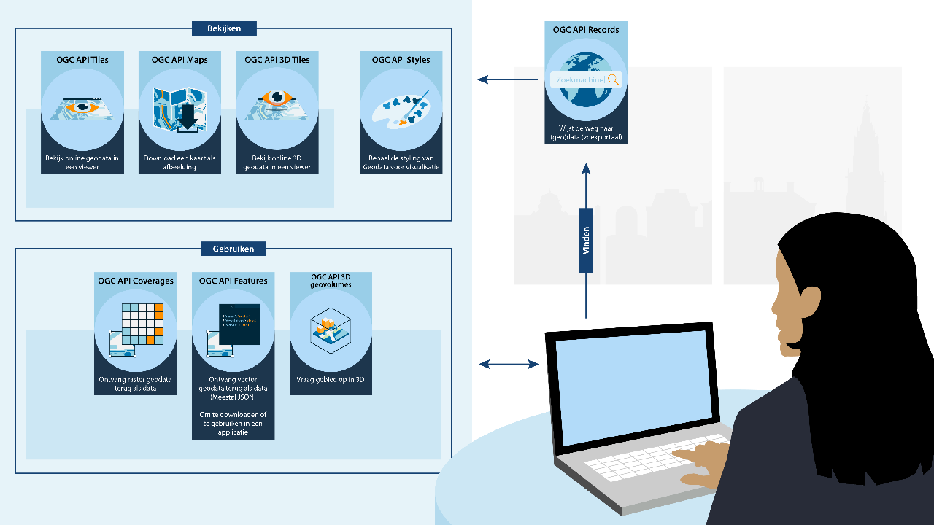
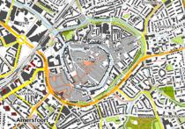
Rol vectortiles

Slide 29
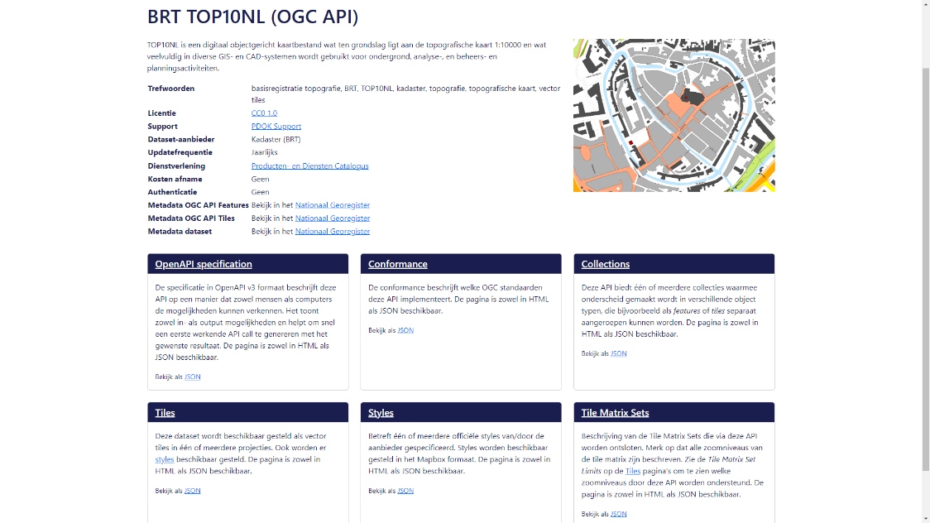

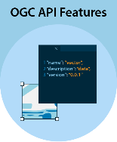

OGC API (Tiles) + demo

Slide 30
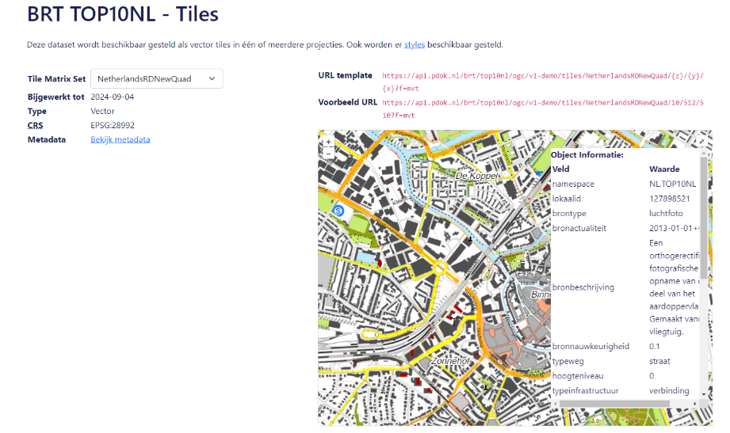
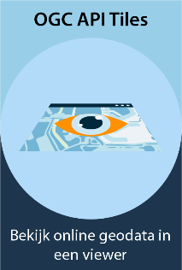
OGC API (Tiles) + demo
PDOK FACTS
https://api.pdok.nl/brt/top10nl/ogc/v1/tiles
Common

Slide 31
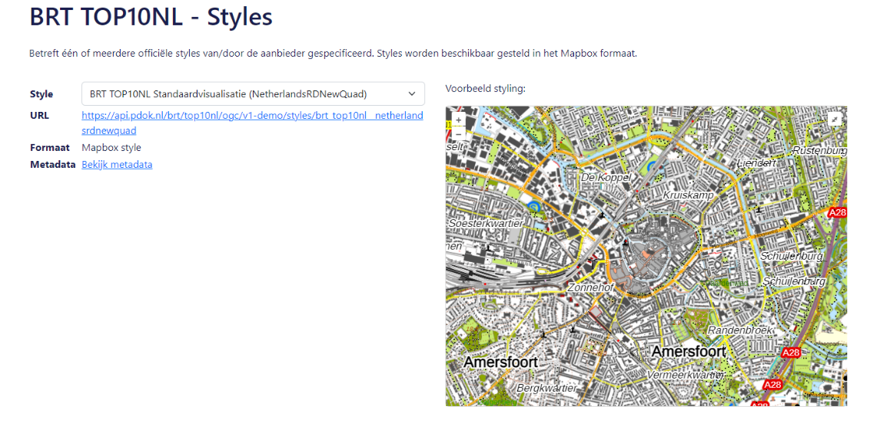
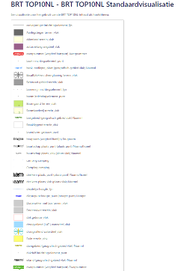

OGC API (Tiles) + demo
PDOK FACTS
https://api.pdok.nl/brt/top10nl/ogc/v1/styles
Common

Slide 32
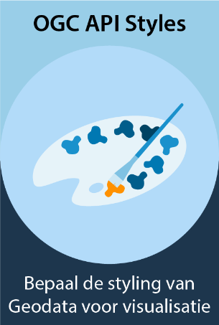
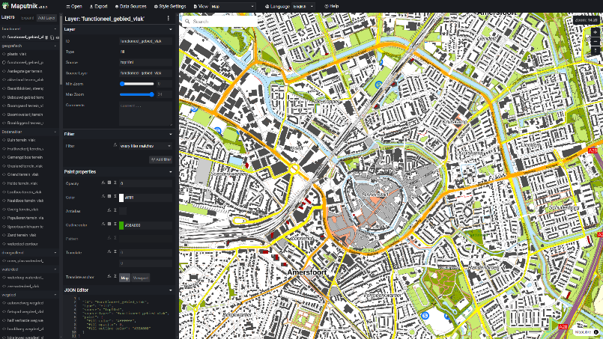
OGC API (Tiles) + demo
PDOK FACTS
https://maplibre.org/maputnik/?style=https://api.pdok.nl/brt/top10nl/ogc/v1-demo/styles/brt_top10nl__webmercatorquad?f=json~0#14.2/52.15803/5.3916
Common

Slide 33
OGC API (Tiles) + demo
PDOK FACTS
Clients volgen specificatie niet altijd 100%
Bijvoorbeeld Fonts QGIS en in Open Layers
Common

Slide 34
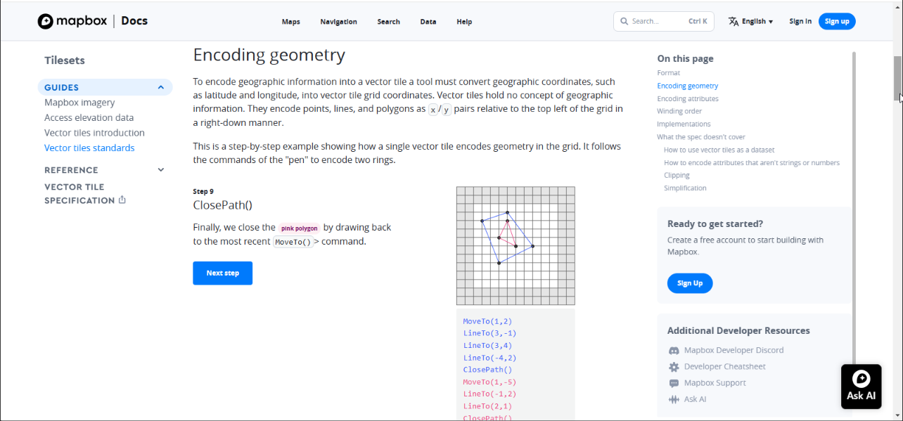
MVT – Wat is / Wat kan?
PDOK FACTS
Common

Slide 35


MVT – Wat is / Wat kan?
PDOK FACTS
Common

Slide 36
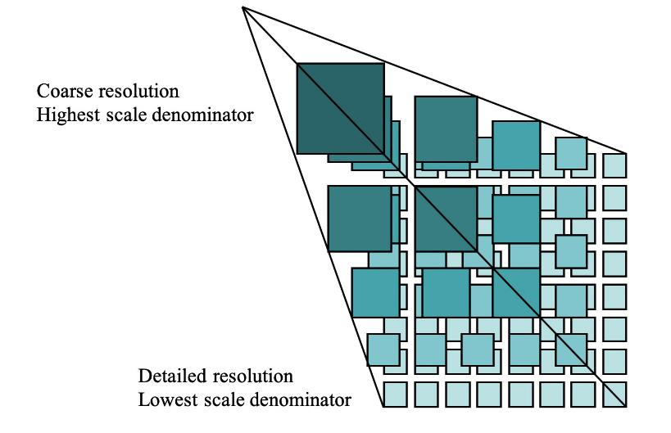


Nette vectortiles
PDOK FACTS
Common

Slide 37


Nette vectortiles
PDOK FACTS
Common

Slide 38



Nette vectortiles
PDOK FACTS
Common

Slide 39
Nette vectortiles
PDOK FACTS
Voorspelbaar resultaat
Geen artefacten
Op het detailniveau van het vectortilegrid (256*256) ziet het er goed uit
Geen ringen door elkaar heen
Weglaten van lijnen en kleine geometriën
Topologybehoud per polygoon
Let op geometrietype
Common

Slide 40
Outro
Vectortiles = visualisatie
Vectortiles: clientside meer mogelijk
Tiles in OGC API in samenhang met features
PDOK vectortiles zijn correct

Slide 41
Vragen?
PDOK websites en Viewer
?

Slide 42
Hoe is PDOK te gebruiken?
Voor zowel nu en de toekomst (Webservice vs OGC API)
Bedenk goed welk koppelvlak en hoe je deze wilt gebruiken.
Hulp hierbij nodig of vragen hierover -> https://geoforum.nl
Verwachtingen m.b.t. PDOK
Support op ‘laatste’ versie van de specificatie
Geen vendor specific implementations (om vendor lock-in te voorkomen)
Maatregelen m.b.t. scraping/deep-paging
PDOK is niet een private cloud/rekencentrum
PDOK levert halffabrikaten
(eigen) Templating heeft risico’s, gebruik de Capabilities / openapi specs
Om te zorgen dat er het juiste request voor de juiste vraag gebruikt wordt
Hoe dan?

Slide 43

Wil je
PDOK websites en Viewer
Iets vragen? Dan kan dat via het Geoforum of de PDOK klantenservice:
https://geoforum.nl
https://formulieren.kadaster.nl/contact-pdok
Meedenken met PDOK? Geef je op voor het klantenpanel:
https://www.pdok.nl/-/doe-mee-met-het-pdok-klantenpanel
Op de hoogte blijven van nieuws en meldingen? Meld je aan voor de PDOK attenderingsservice
https://www.pdok.nl/attenderingsservice)

Slide 44


Praktijk

Slide 45
Opdrachten:
1: Verkennen van OGC API Tiles
https://github.com/Geonovum/ogc-api-workshops/blob/main/01%20introductie/handson/ 01-verkennen-vector-tiles.md
2: OGC API Tiles in GIS software (QGIS)
https://github.com/Geonovum/ogc-api-workshops/blob/main/01%20introductie/handson/ 03-ogc-apis-in-GIS-software.md
(Deel 1: Tot aan BGT API Features in QGIS)
3: :OGC API Tiles in een Web Client (Visual Studio of Notepad)
https://github.com/Geonovum/ogc-api-workshops/blob/main/01%20introductie/handson/ 04-vector-tiles-in-web-map-clients.md

Slide 46


Wrap-up opdrachten 1:

Slide 47


Wrap-up opdracht 1:
https://api.pdok.nl/lv/bag/ogc/v1_0/tiles/NetherlandsRDNewQuad/12/2046/2047?f=mvt
https://api.pdok.nl/lv/bag/ogc/v1_0/tiles/EuropeanETRS89_LAEAQuad/14/8237/7303?f=mvt

Slide 48


Wrap-up opdracht 1:
https://api.pdok.nl/lv/bag/ogc/v1_0/tiles/NetherlandsRDNewQuad/12/2046/2047?f=mvt
https://api.pdok.nl/lv/bag/ogc/v1_0/tiles/EuropeanETRS89_LAEAQuad/14/8237/7303?f=mvt

Slide 49

Wrap-up opdracht 2:

Slide 50

Wrap-up opdracht 3:

Slide 51

Lunch:

Slide 52

Styles
Introductie
Theorie: Basisprincipes van OGC API Tiles
Pauze
Praktijk: Werken met OGC API Tiles
Lunch
Basisprincipes van OGC API Styles voor Tiles
Praktijk: Werken met OGC API Tiles & Styles
Afsluiting en Vragenronde

Slide 53

Waarom OGC API STYLES

Slide 54






Waarom styles?
Elke kaart heeft een eigen doel en stijl
Bron: Niene Boeijen (nieneb.nl)

Slide 55




Waarom styles?
Bron: PDOK

Slide 56




Waarom styles?
Bron: https://www.esri.com/arcgis-blog/wp-content/ uploads/2015/07/VectorTilesDemo_medium.png
Bron: https://darvishdarab.github.io/cs421_f20/assets/images/ client-server-1-d85a93ea16590c10bed340dd78294d0d.png
Bron: PDOK

Slide 57

Hoe werkt de OGC API Styles?

Slide 58


Hoe werkt de OGC API Styles?
Bron: https://www.w3.org/cms-uploads/imported-assets/blog/map_1600x900_with_code.jpg

Slide 59


Hoe werkt de OGC API Styles?
Request:
https://demo.ldproxy.net/daraa/styles?f=json.
{OGC API Endpoint}
Request styles
in json
Resultaat

Slide 60




Hoe werkt de OGC API Styles?
Request:
https://demo.ldproxy.net/daraa/styles?f=html
{OGC API Endpoint}
Request styles
in html
Resultaat
60

Slide 61


Hoe werkt de OGC API Styles?
Request:
https://demo.ldproxy.net/daraa/styles/night?f=mbs
{OGC API Endpoint}
Request {styleId}
In mapboxstyle formaat

Slide 62


Hoe werkt de OGC API Styles?
Request:
https://demo.ldproxy.net/daraa/styles/night/metadata
{OGC API Endpoint}
Request {styleId}
De metadata

Slide 63
Praktijk: wat kun je ermee?
OGC API Styles is een open standaard voor het dynamisch toepassen van kaartstijlen.
Optie 1: Gebruik bestaande data en aangeboden stijlen direct in je eigen applicatie.
Optie 2: Ontwikkel en beheer je eigen visualisaties voor interne of externe datasets.
Flexibele en gestandaardiseerde styling zonder de data te wijzigen.

Slide 64

1. Stijlen toepassen op beschikbare data
OGC API Styles maakt het mogelijk om voorgedefinieerde kaartstijlen toe te passen op geodata.
Gescheiden styling en data: je kunt verschillende visualisaties gebruiken zonder de onderliggende data te wijzigen.
In PDOK nu Styles beschikbaar voor
Bestuurlijke gebieden styles
BAG styles
BGT: styles
BRT: styles
Meerdere clients ondersteunen OGC API Styles o.m. QGIS, MapLibre.
https://api.pdok.nl/brt/top10nl/ogc/v1/styles

Slide 65

2. Eigen stijlen voor organisatie en data
Organisaties kunnen hun eigen stijlen definiëren en aanbieden via een OGC API Styles-service.
Mogelijkheid om eigen visualisaties te maken op basis van interne datasets of geobasisregistraties zoals BAG, BGT, BRT.
Consistente huisstijl en thematische kaartlagen binnen de organisatie.
Handreiking Webcartografie

Slide 66

Wat kun je aanpassen met OGC API Styles?
Flexibele kaartaanpassingen met OGC API Styles
Kleuren: Pas kleurenschema’s aan voor bijvoorbeeld thematische kaarten.
Symbolen & labels: Definieer hoe punten, lijnen en polygonen worden weergegeven.
Filters: Verberg, benadruk of orden bepaalde objecten, bijv. gebouwen ouder dan 1950 of 1950-1960.
Dynamische styling: Verander stijl op basis van attribuutwaarden zoals bouwjaar of functie.
Bron: René van de Schans, GIS Kartografie

Slide 67

Praktijk

Slide 68
Opdrachten:
1: Verkennen van de beschikbare Styles via de PDOK interface (PDOK)
https://github.com/Geonovum/ogc-api-workshops/tree/main/ 03%20vector%20tiles%20with%20styles/handson/styles/oefening1.md
2: Het openen van de BAG vector tiles in QGIS
https://github.com/Geonovum/ogc-api-workshops/tree/main/ 03%20vector%20tiles%20with%20styles/handson/styles/oefening2.md
3: Zelf de Styles Aanpassen (QGIS)
https://github.com/Geonovum/ogc-api-workshops/tree/main/ 03%20vector%20tiles%20with%20styles/handson/styles/oefening3.md
4: Labels toevoegen aan de vector tiles (MapLibre)
https://github.com/Geonovum/ogc-api-workshops/tree/main/ 03%20vector%20tiles%20with%20styles/handson/styles/oefening4.md
5: Kleuren van de BAG-panden op basis van bouwjaar (MapLibre)
https://github.com/Geonovum/ogc-api-workshops/tree/main/ 03%20vector%20tiles%20with%20styles/handson/styles/oefening5.md

Slide 69
Afsluiting en vragenronde

Slide 70
Bedankt!

